Slide 1

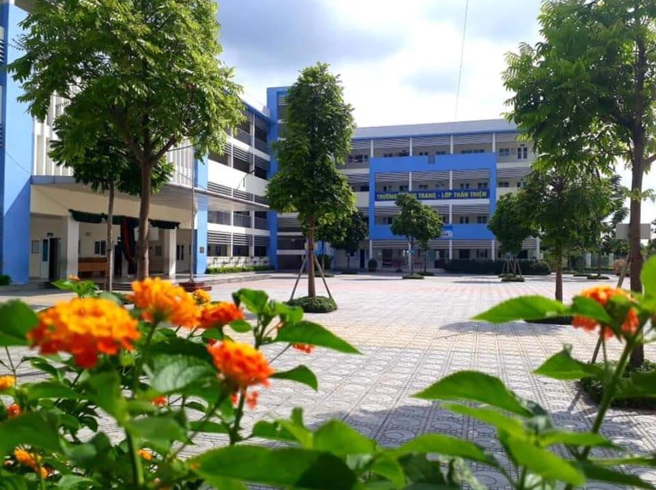
CHÀO MỪNG CÁC EM
ĐẾN VỚI TIẾT TIẾNG VIỆT
T H Đ G

Slide 2

Bài 13: Yêu lắm trường ơi!
Nói và nghe
Kể chuyện -Bữa ăn trưa
GV: Nguyễn Phượng Uyển Linh

Slide 3

Khởi động
Notes:
Bài giảng thiết kế bởi: Hương Thảo - tranthao121004@gmail.com

Slide 4

Kể tên các món ăn mà em thích

Slide 5
Khám phá

Slide 6


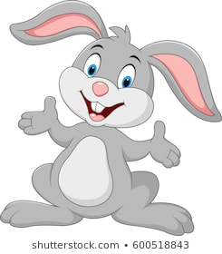
1. Nghe kể chuyện

Slide 7

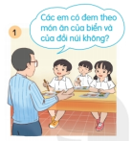
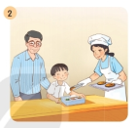
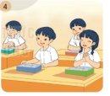
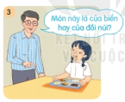
Bữa cơm trưa

Slide 8
Nghe kể chuyện:
Thầy hiệu trưởng nói gì?
Trong chuyện, món ăn từ đồi núi là gì?
Lời nói trong tranh của ai?
Món ăn từ biển là gì?

Slide 9
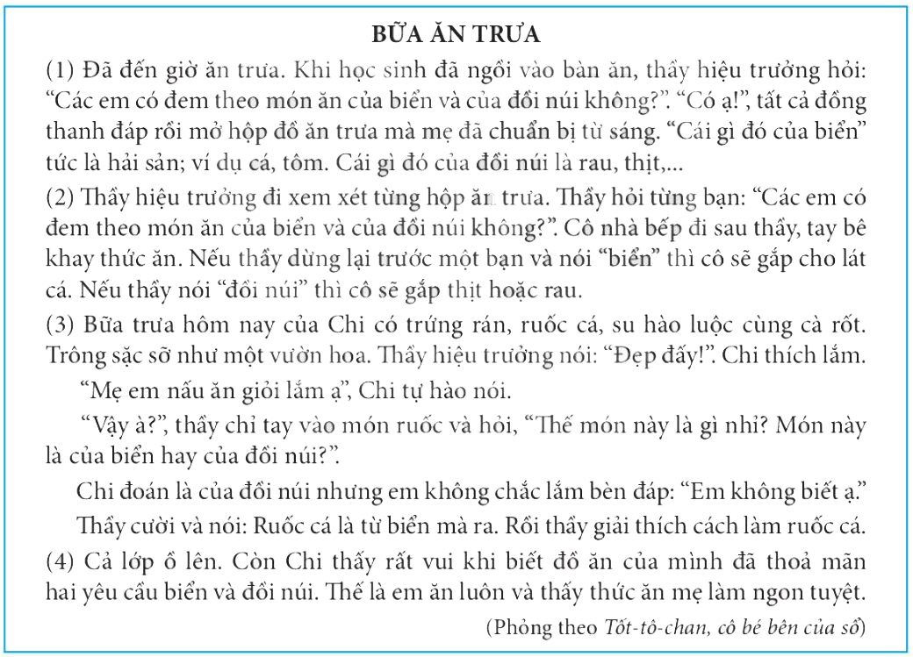

Slide 10

THỰC HÀNH

Slide 11
2. Chọn kể 1-2 đoạn của câu chuyện

Slide 12

Luyện kể theo nhóm
Thi kể trước lớp

Slide 13


Câu chuyện khuyên chúng ta điều gì?
Câu chuyện cho thấy không khí ấm áp, vui vẻ của các bạn nhỏ trong giờ ăn trưa của trường. Qua đó các em có thể hiểu thêm về việc ăn uống khoa học. Muốn cơ thể khỏe mạnh, cần phải ăn đầy đủ cá, thịt, rau.

Slide 14

Vận dụng
Kể cho người thân nghe câu chuyện Bữa cơm trưa

Slide 15



CỦNG CỐ BÀI HỌC
Notes:
Bài giảng thiết kế bởi: Hương Thảo - tranthao121004@gmail.com

Slide 16

Phiếu tự đánh giá
Nội dung bài học | Tự kiểm tra
- Nhớ được các nội dung chính trong bài đọc Cuốn sách của em.
- Nhận biết được tên sách, tên tác giả, hình minh hoạ trên bìa sách.
Biết cách đọc mục lục.
- Biết viết chữ viết hoa E,Ê. Viết đúng câu ứng dụng Gần mực thì đen, gần đèn thì sáng.
- Nhìn tranh, kể được câu chuyện Bữa cơm trưa

Slide 17



















Hẹn gặp lại các con ở bài sau nhé

